Slide 1

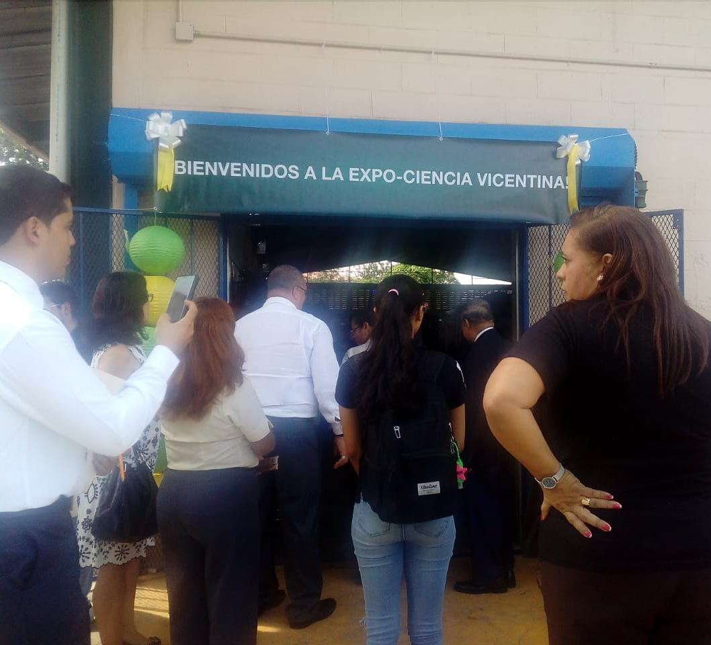

COLEGIO
SAN VICENTE DE PAÚL
Expo-ciencia 2019
Presentado por: Yuli Domínguez

Slide 2



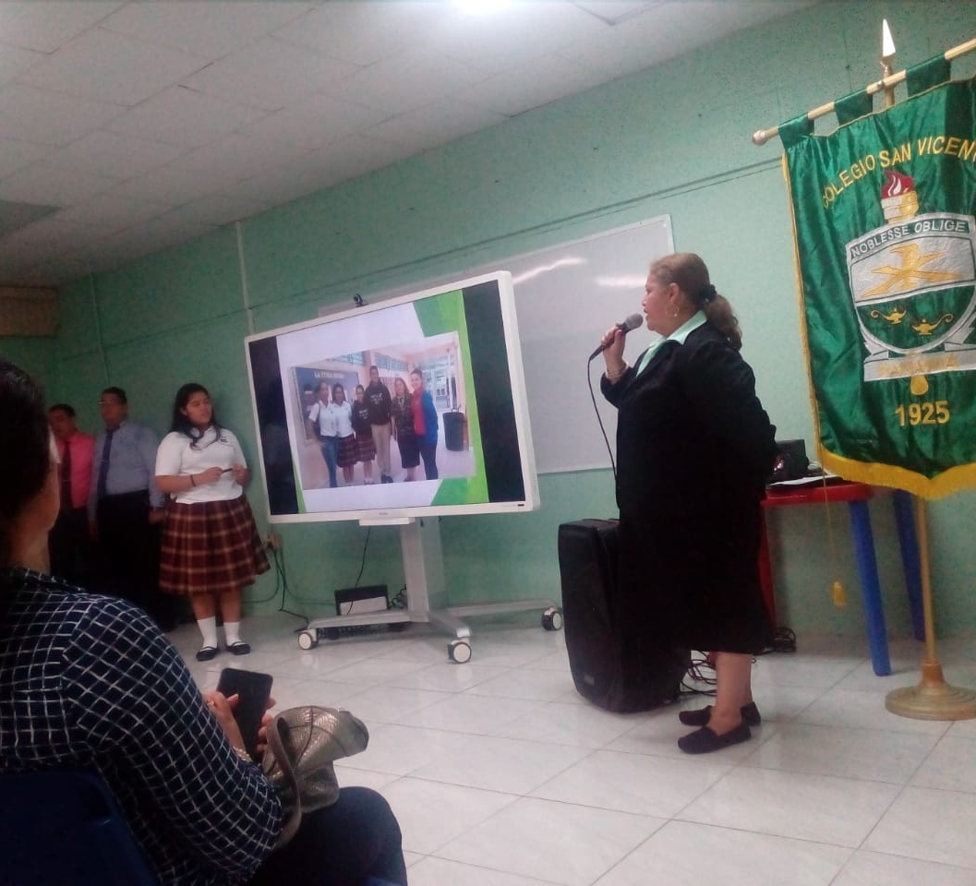
protocolo de la expo-ciencia del Colegio San Vicente de Paúl

Slide 3
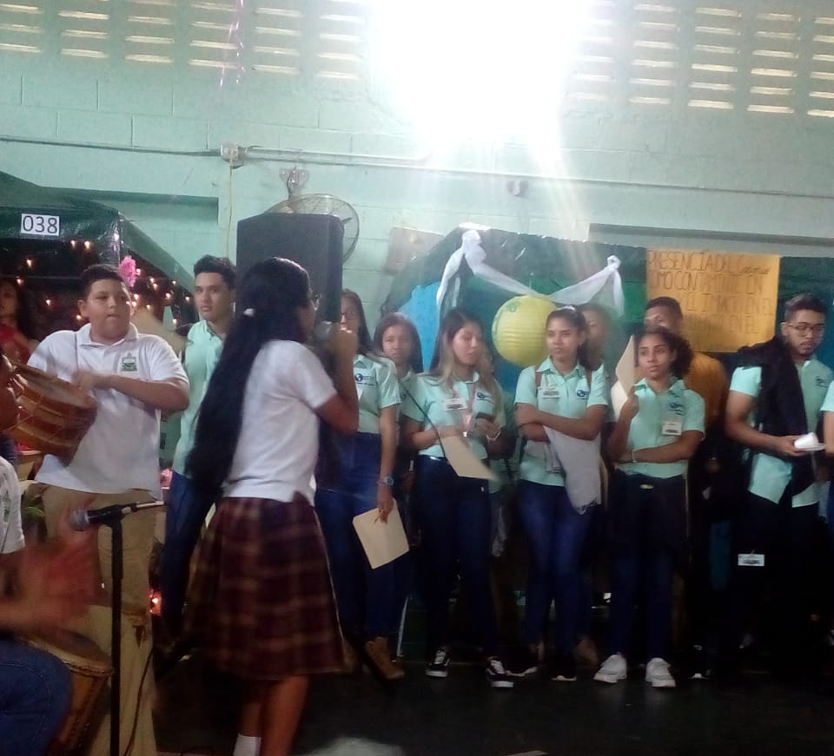
Canto de Décima Panameña

Slide 4
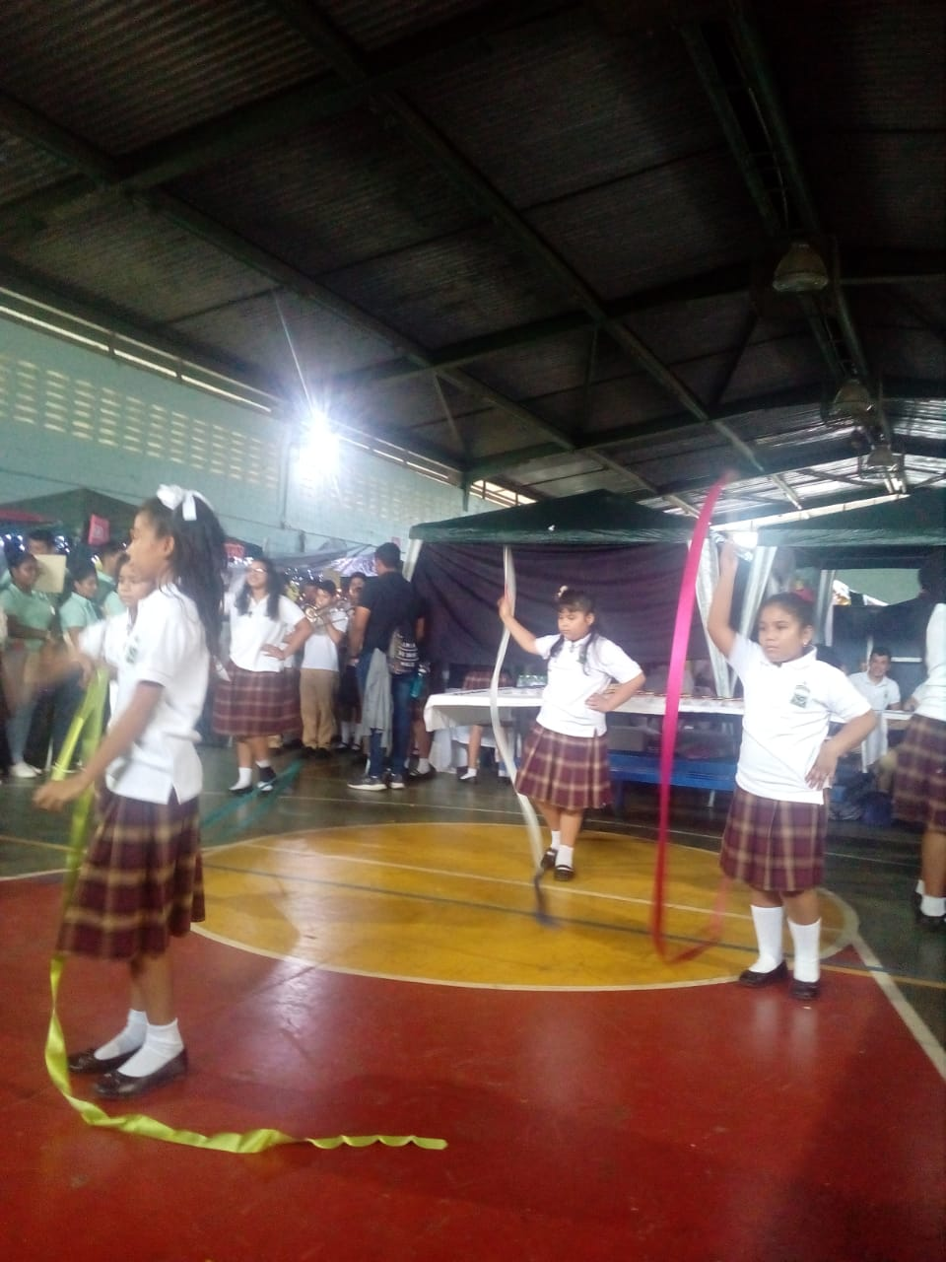
Nivel de primaria deleitando a los presentes con una coreografía de baile de cinta.

Slide 5
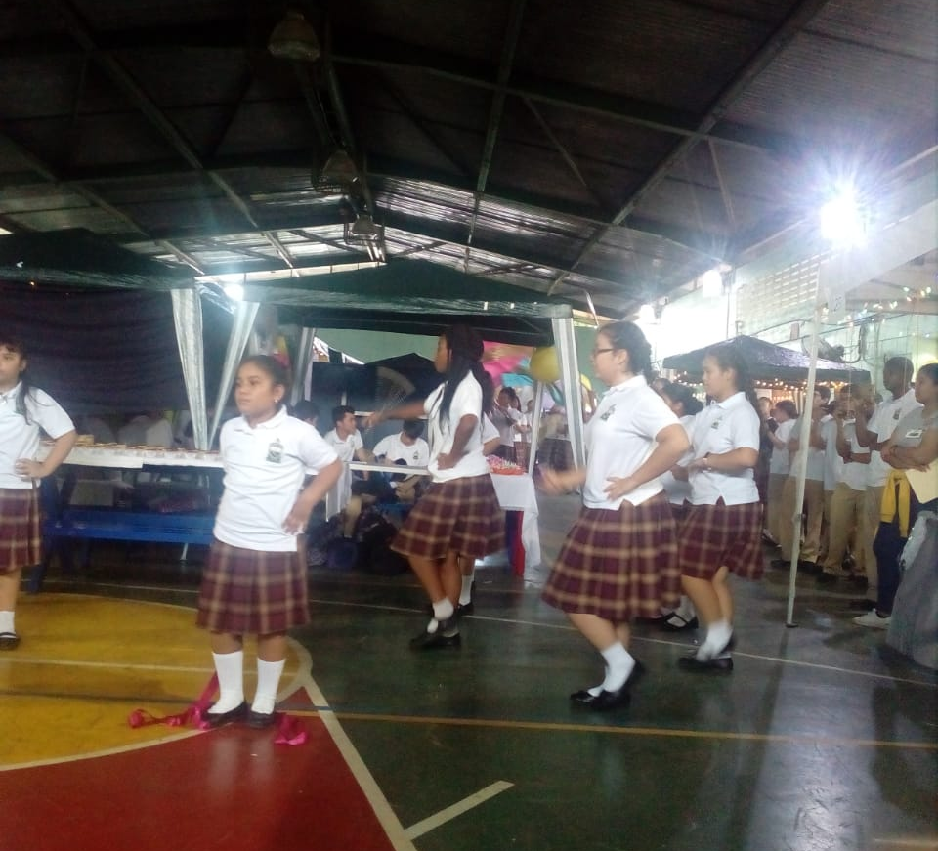
En el acto inagural tambien se lució el Cuerpo de batuteras.

Slide 6
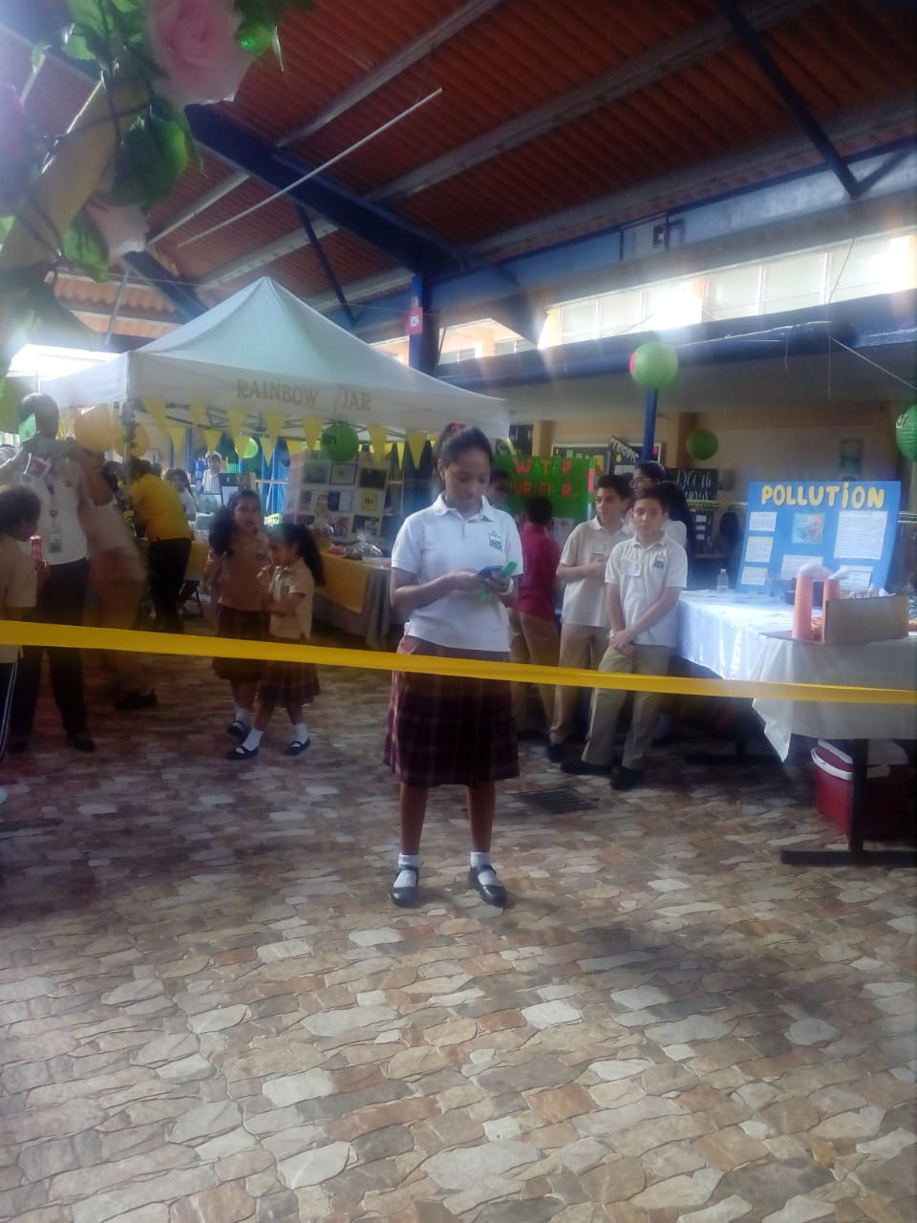
Corte de cinta de inauguración
Al fondo se pueden apreciar algunos proyectos científicos.

Slide 7
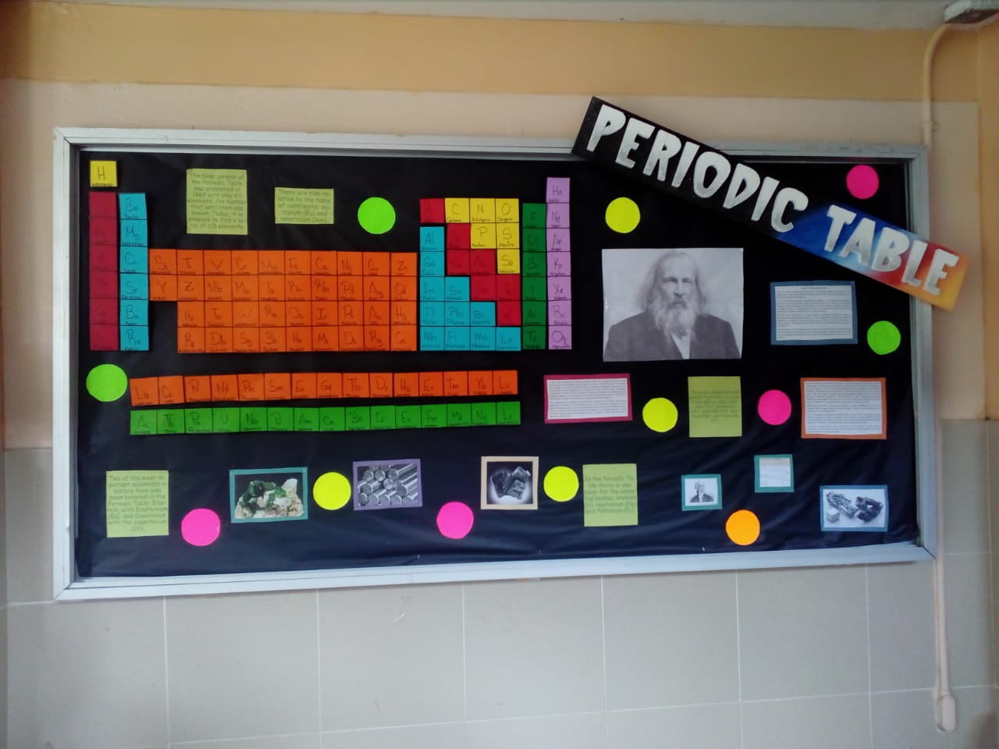
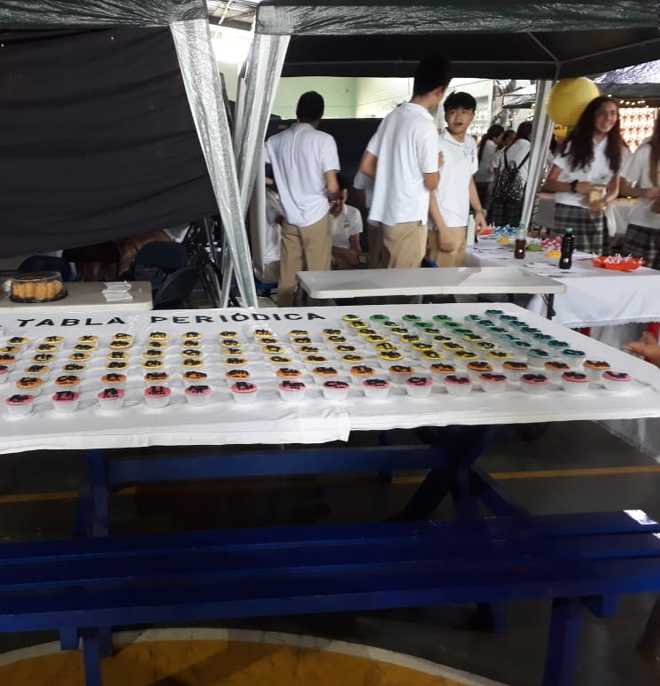
Tablas periódicas

Slide 8

Proyectos presentados por los estudiantes

Slide 9
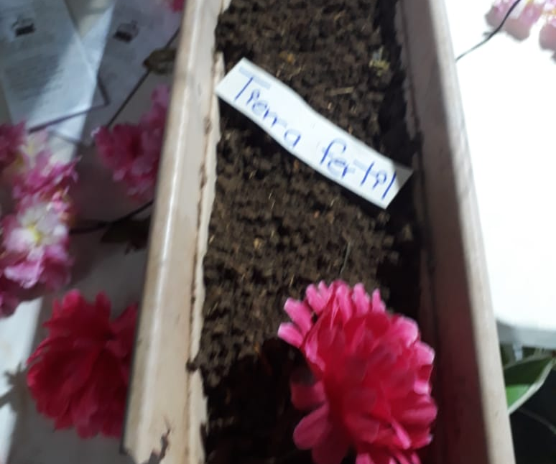
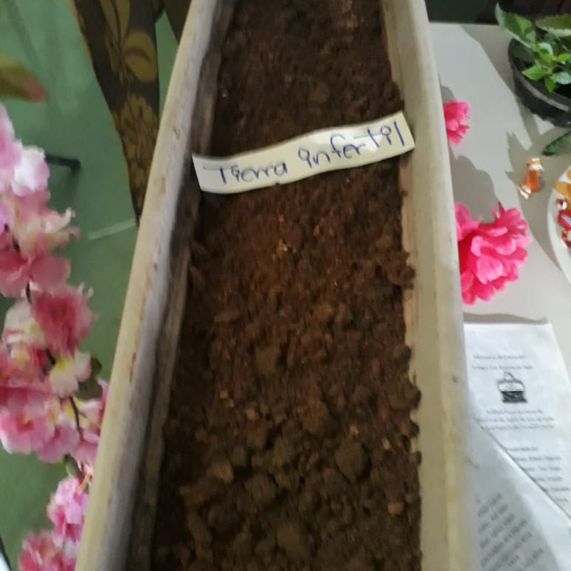
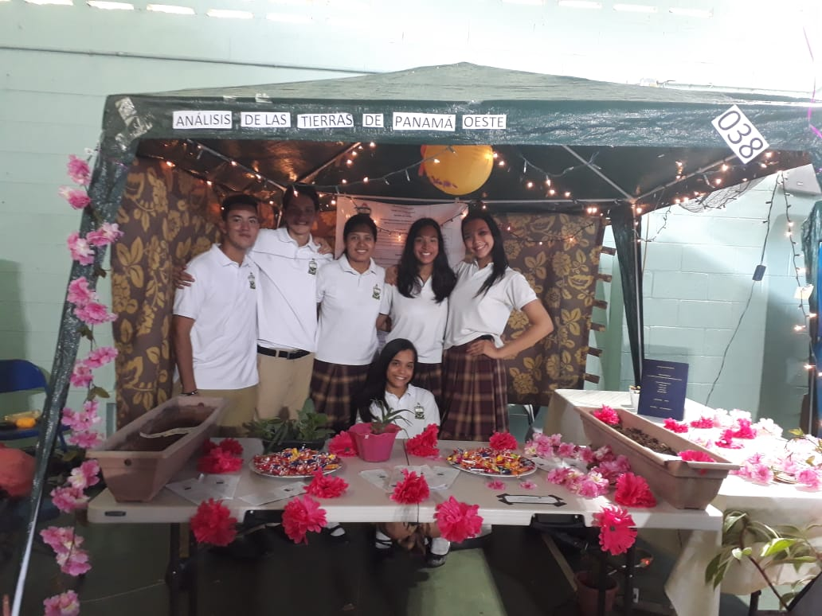
"Analisis físico-químico de muestras de suelo de uso agrícola en la Provincia de Panamá Oeste"

Slide 10
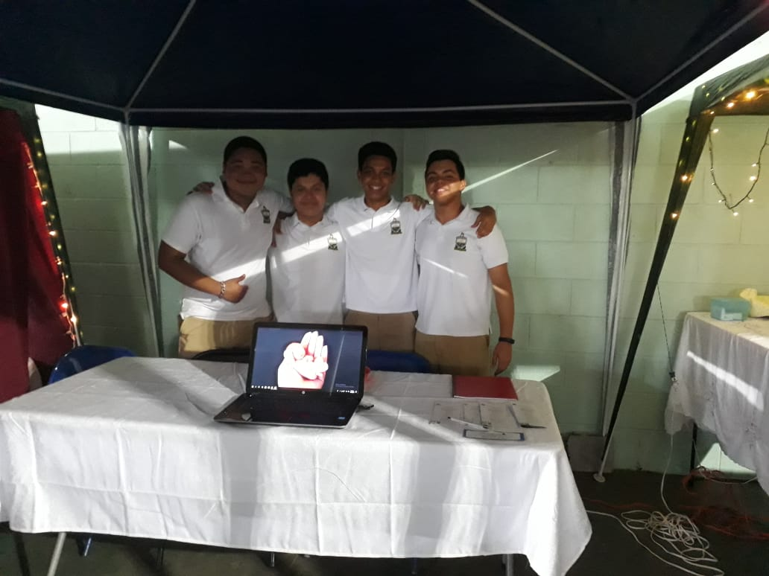
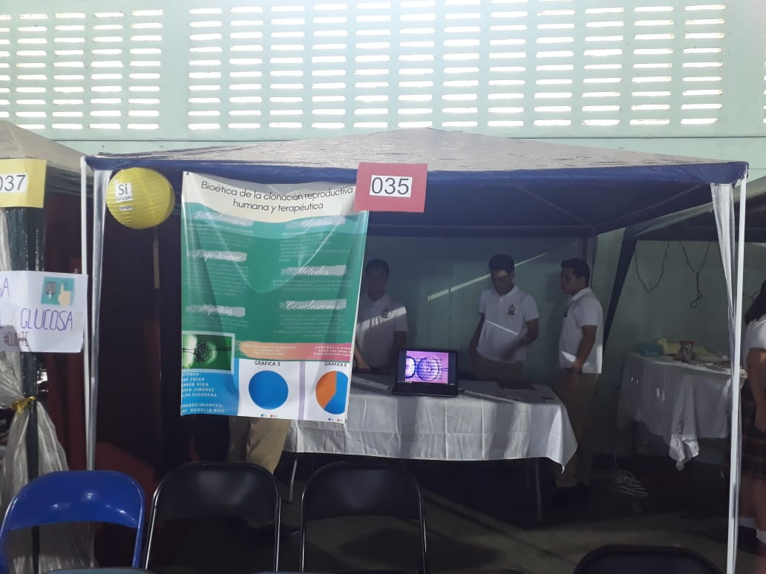
"Bioética de la clonación reproductiva humana y terapéutica"

Slide 11
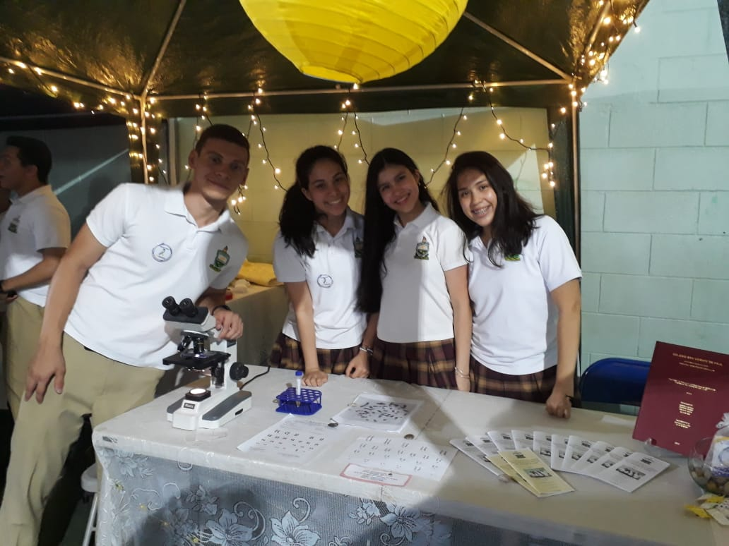
"Factores de riesgo y pruebas para la detección temprana del síndrome down"

Slide 12
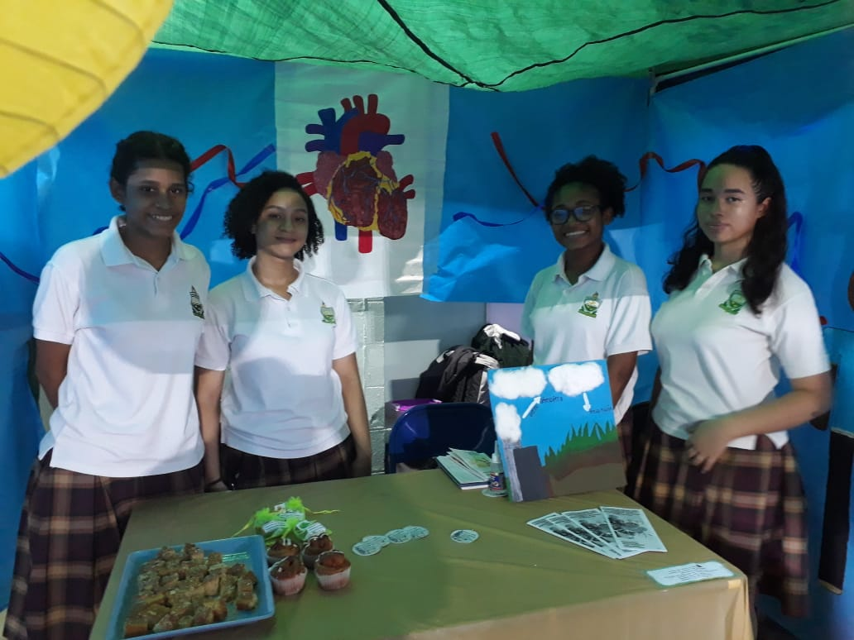
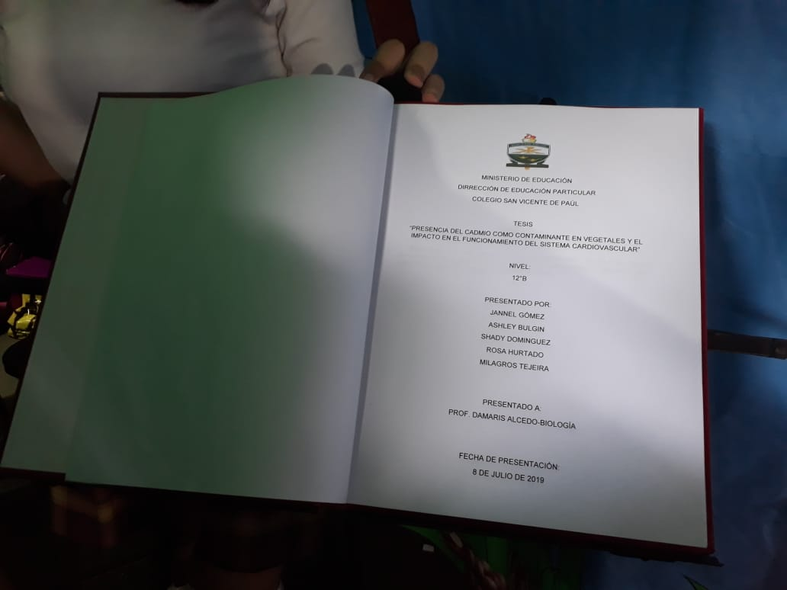
"Presencia del cadmio como contaminante en vegetales y el impacto en el funcionamiento del sistema cardiovascular"

Slide 13
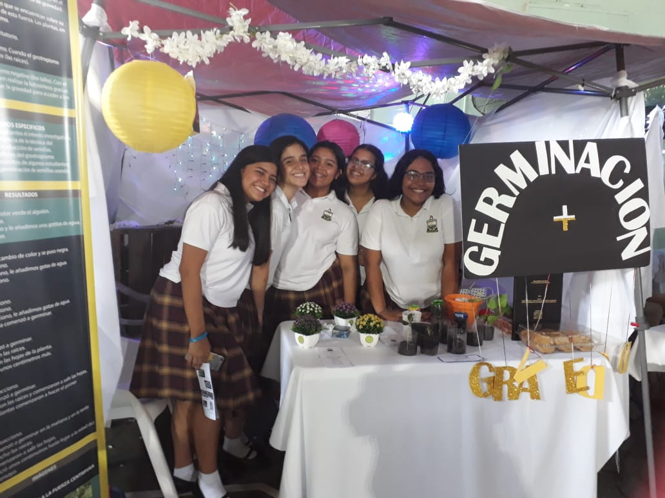
"Análisis sobre la influencia de la fuerza de gravedad sobre la germinación de diferentes tipos de semillas"

Slide 14
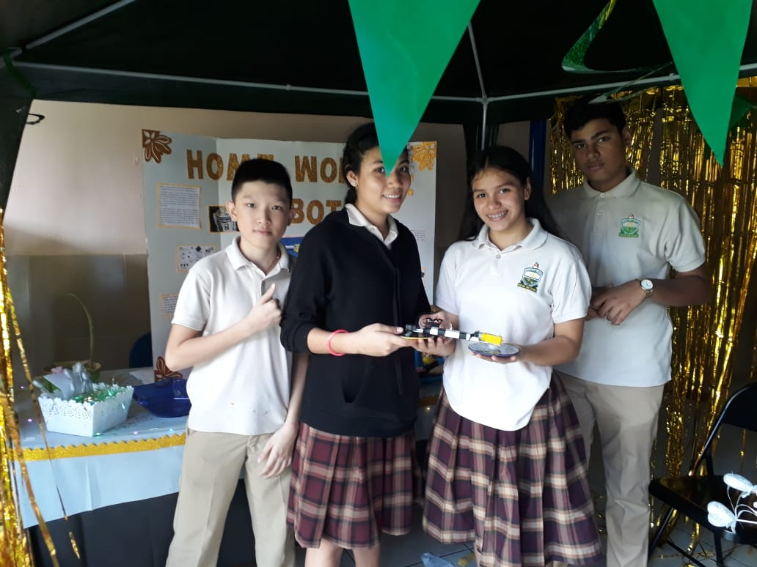
Implementación de robótica

Slide 15
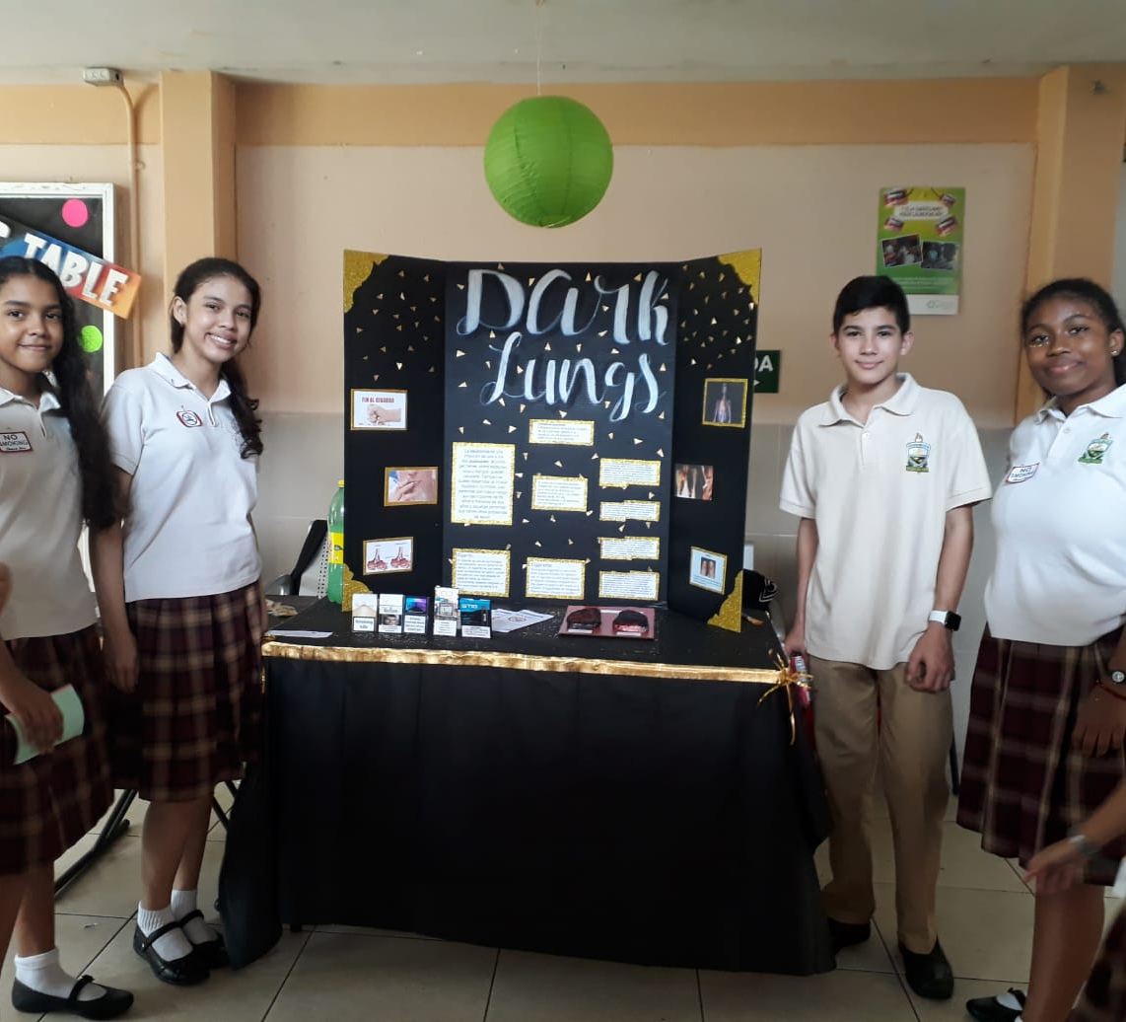
Cuida tu salud y deja de fumar

Slide 16
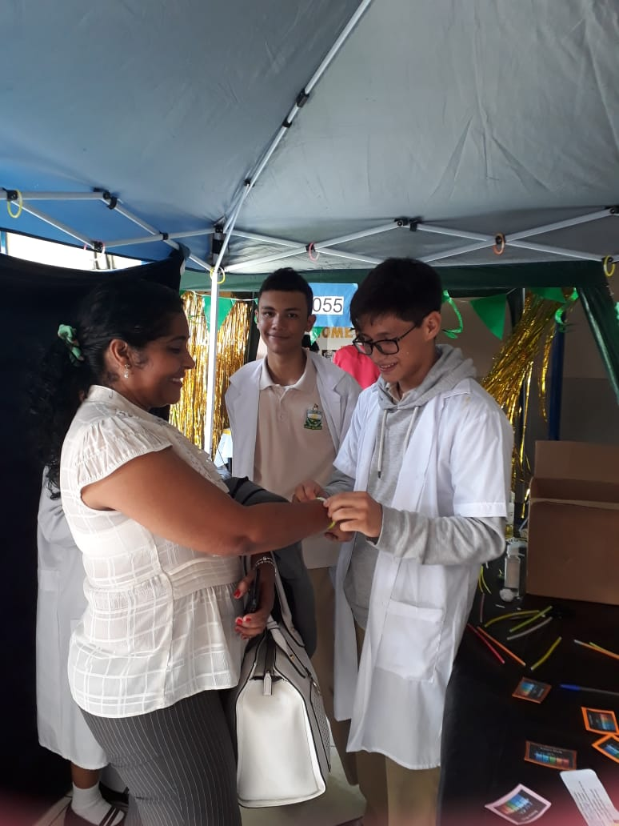
Jóvenes investigadores desarrollan mecanismos para detectar residuos de sangre en escenas donde la misma ha sido limpiada.

Slide 17
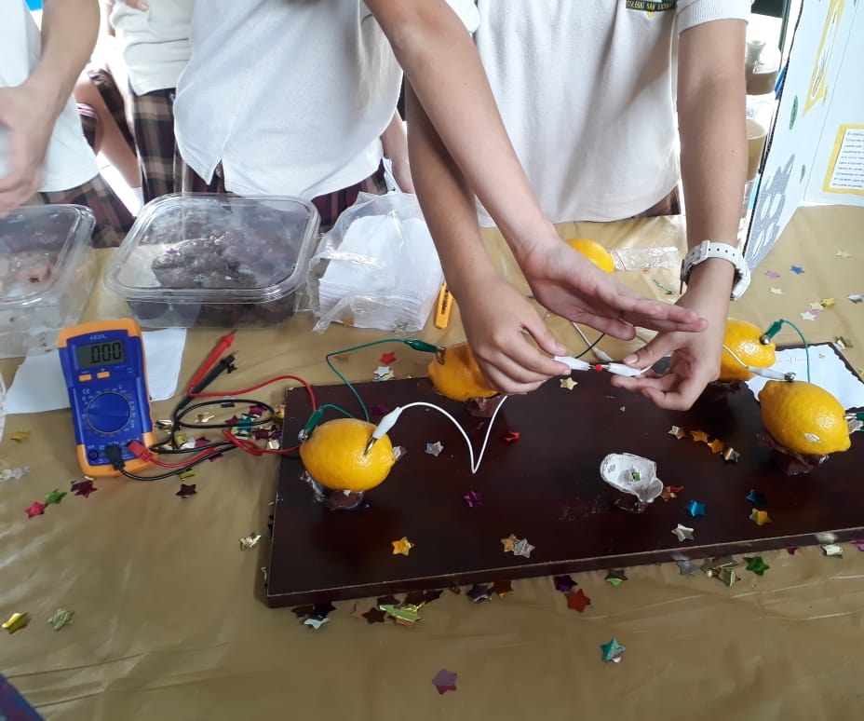
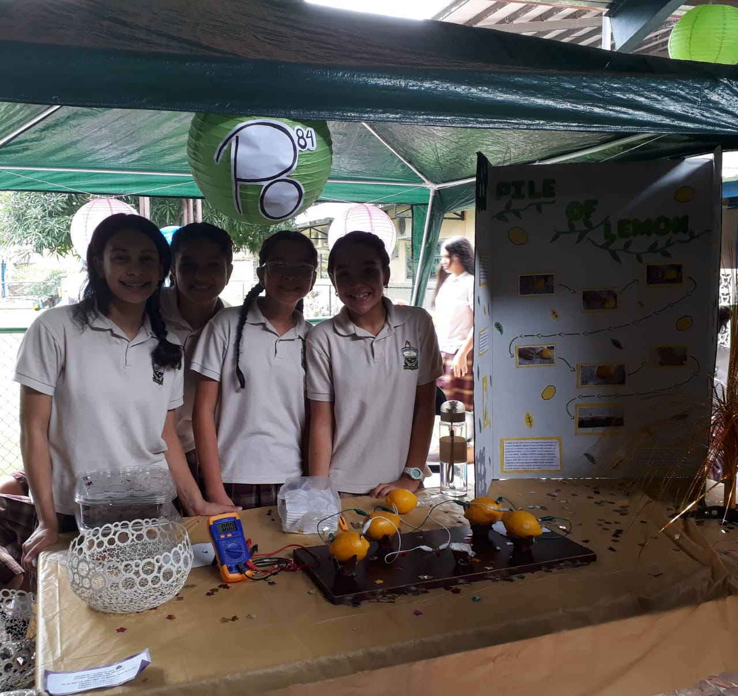
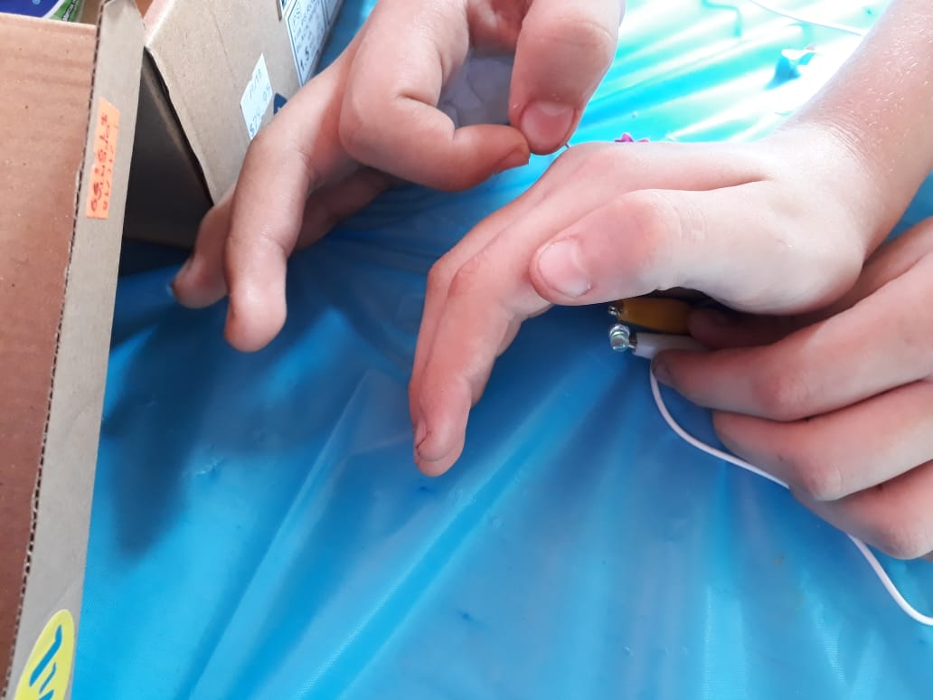
Pile of Lemon
(Pila de limón)

Slide 18
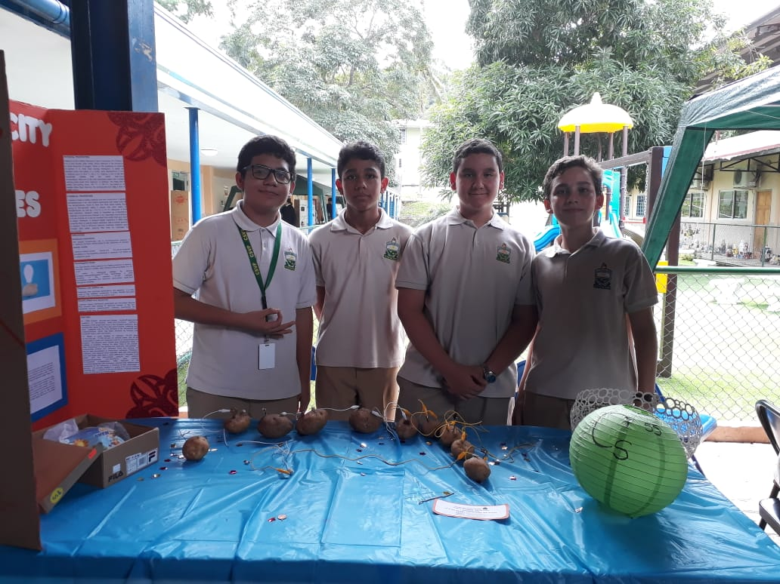
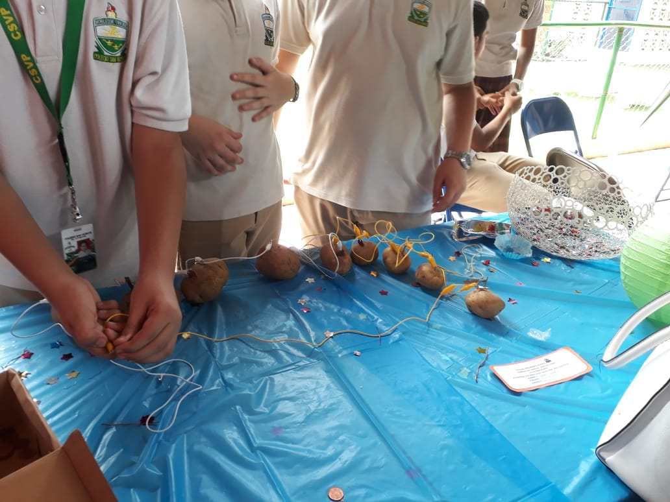
Producción de electricidad a través de tubérculos

Slide 19
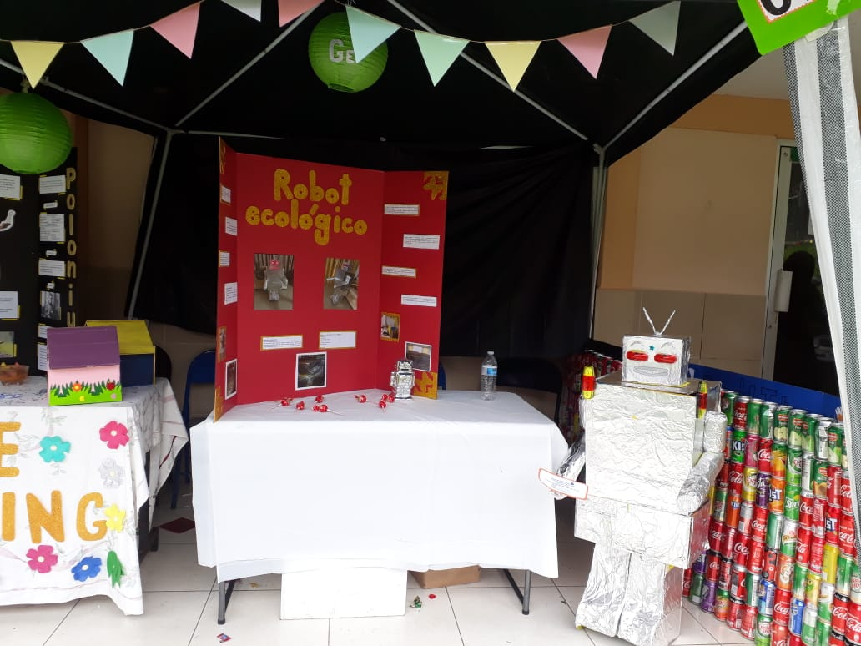
Robot Ecológico

Slide 20
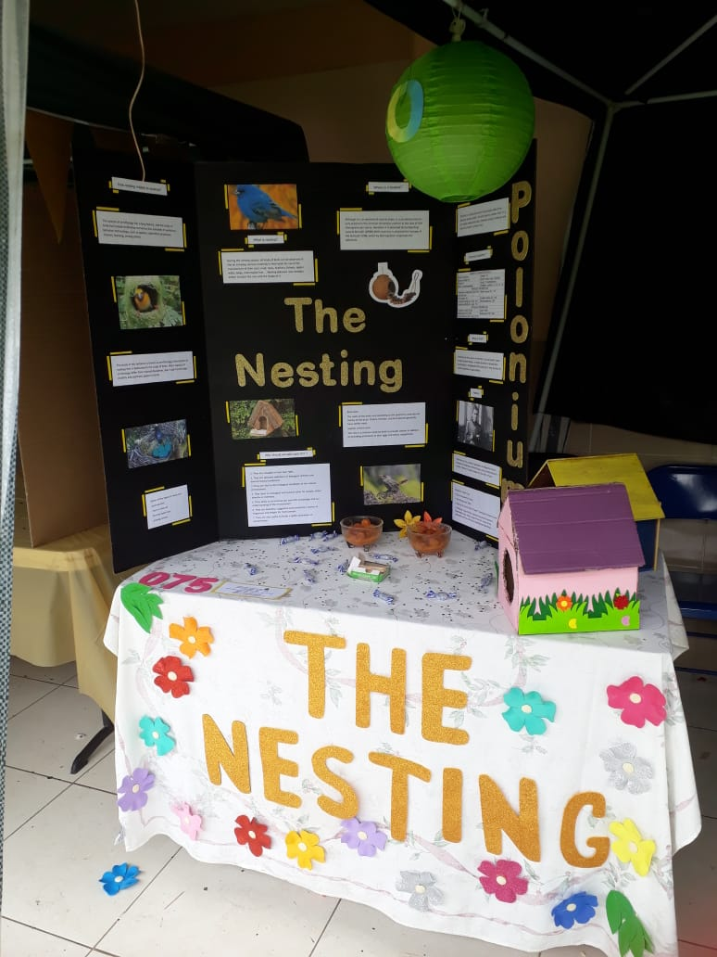
The nesting
(La anidación)

Slide 21
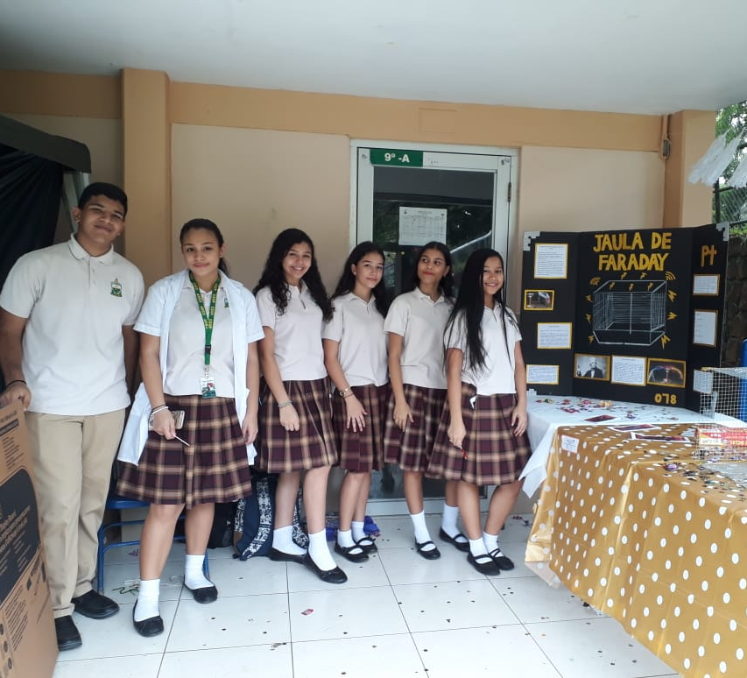
Jaula de faraday

Slide 22
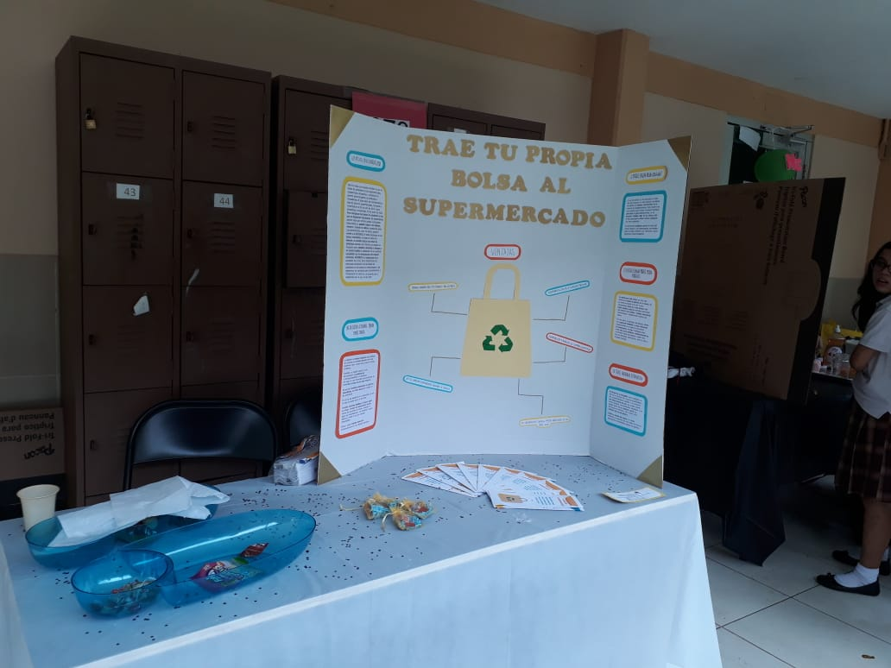
Trae tu propia bolsa al supermercado

Slide 23
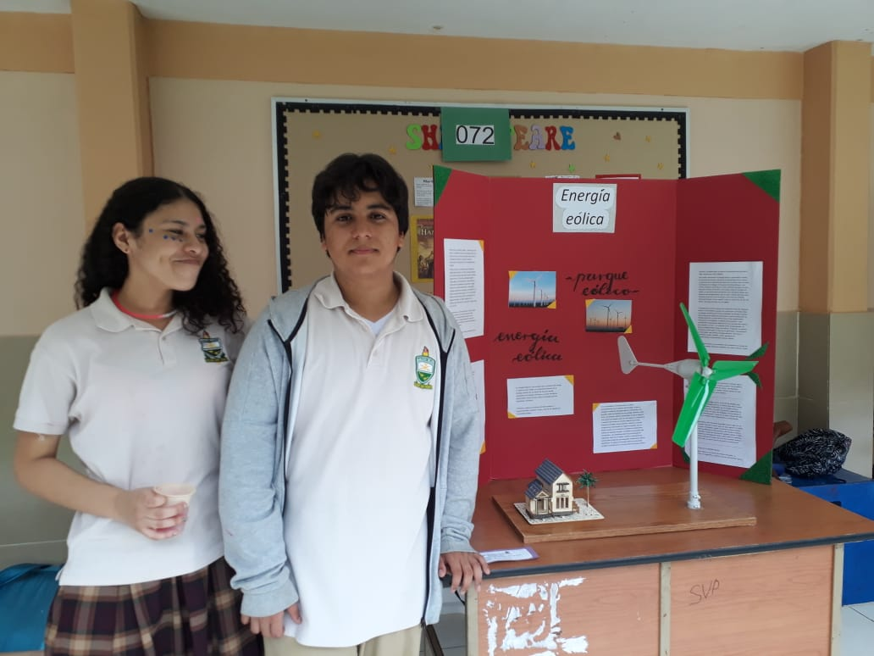
Energía eólica

Slide 24
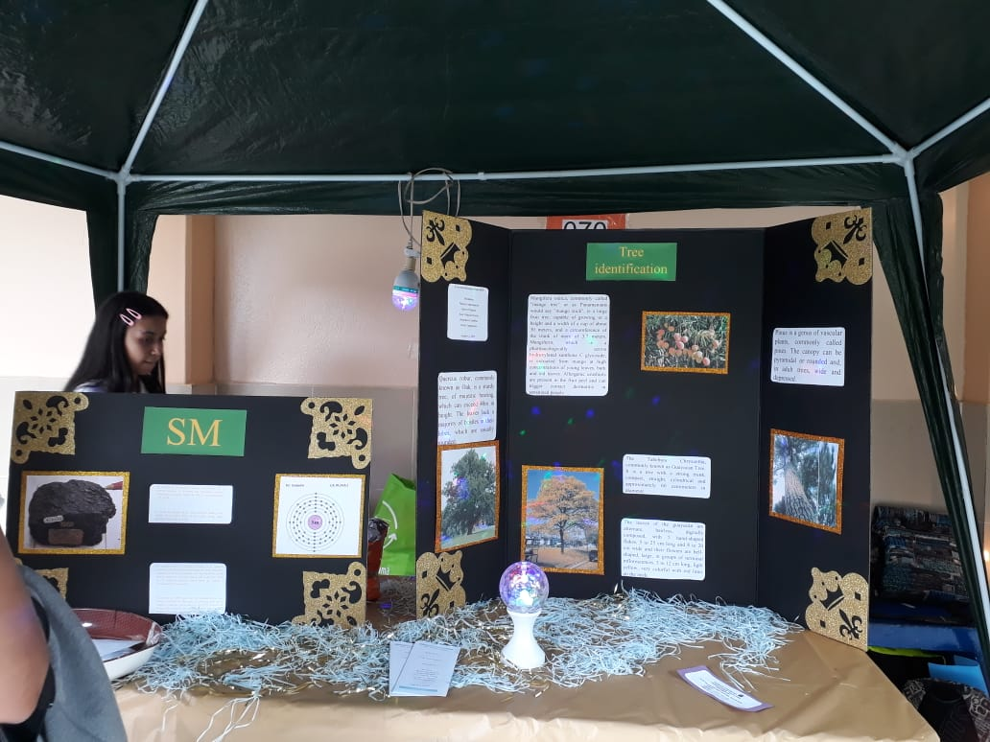
Tree identification
(identificación del árbol)

Slide 25
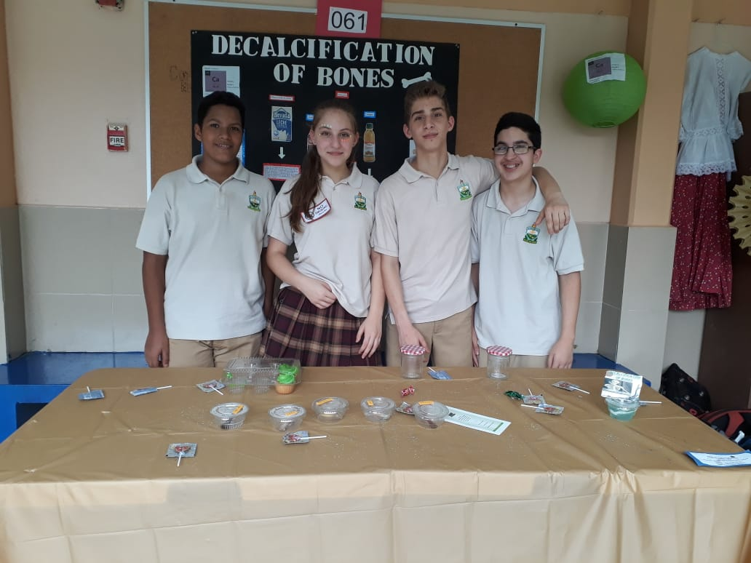
Descalcificación de Huesos

Slide 26
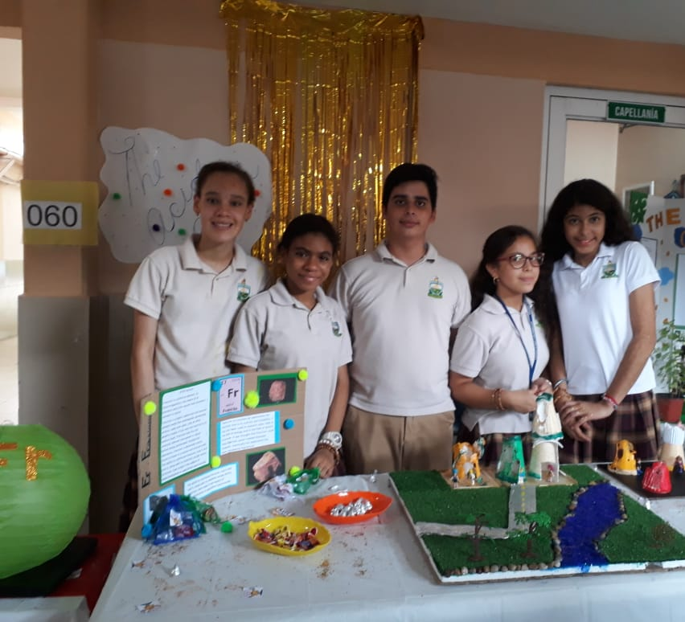
The acid rain
(la lluvia ácida)

Slide 27
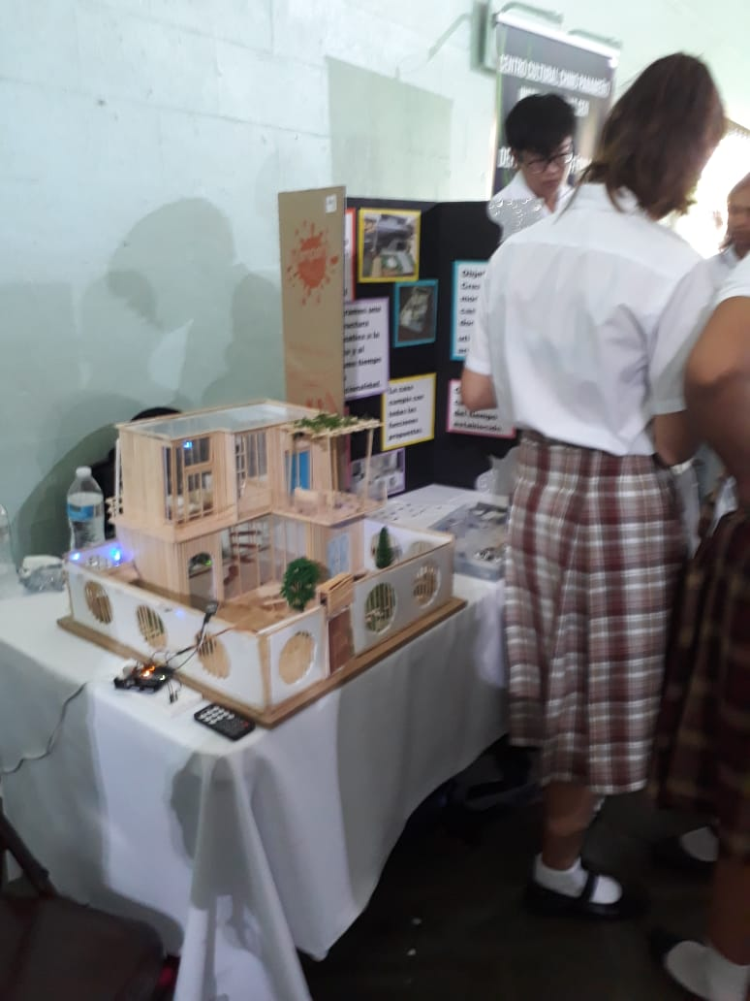
Casa Domótica

Slide 28
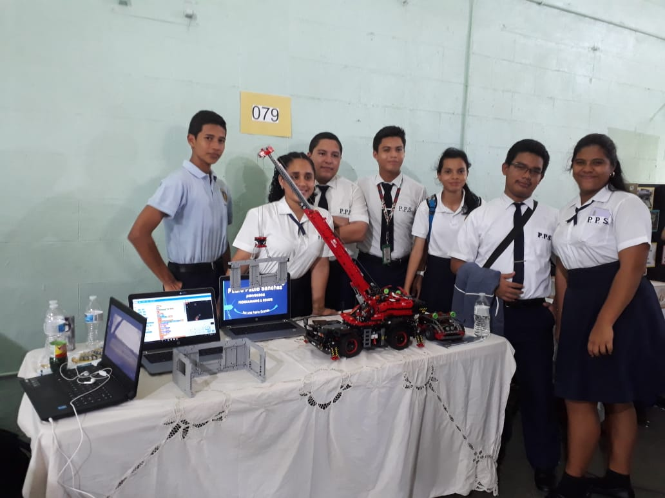
Proyecto de Robótica del Colegio Pedro Pablo Sánchez

Slide 29
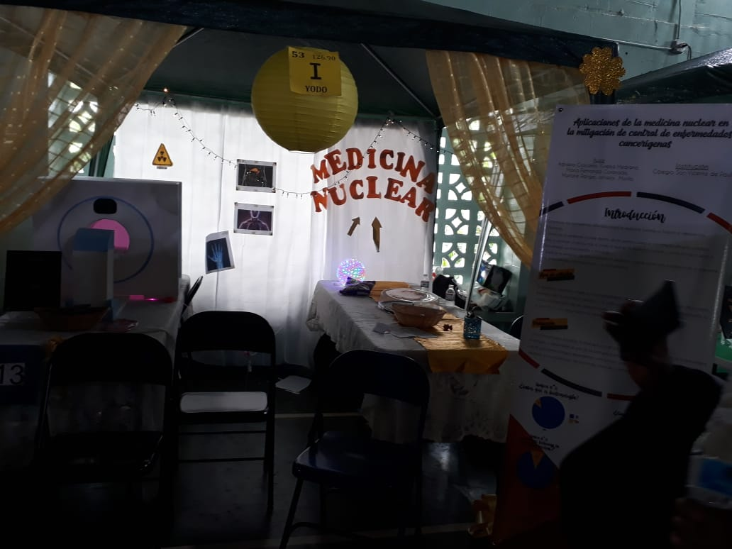
Medicina nuclear

Slide 30
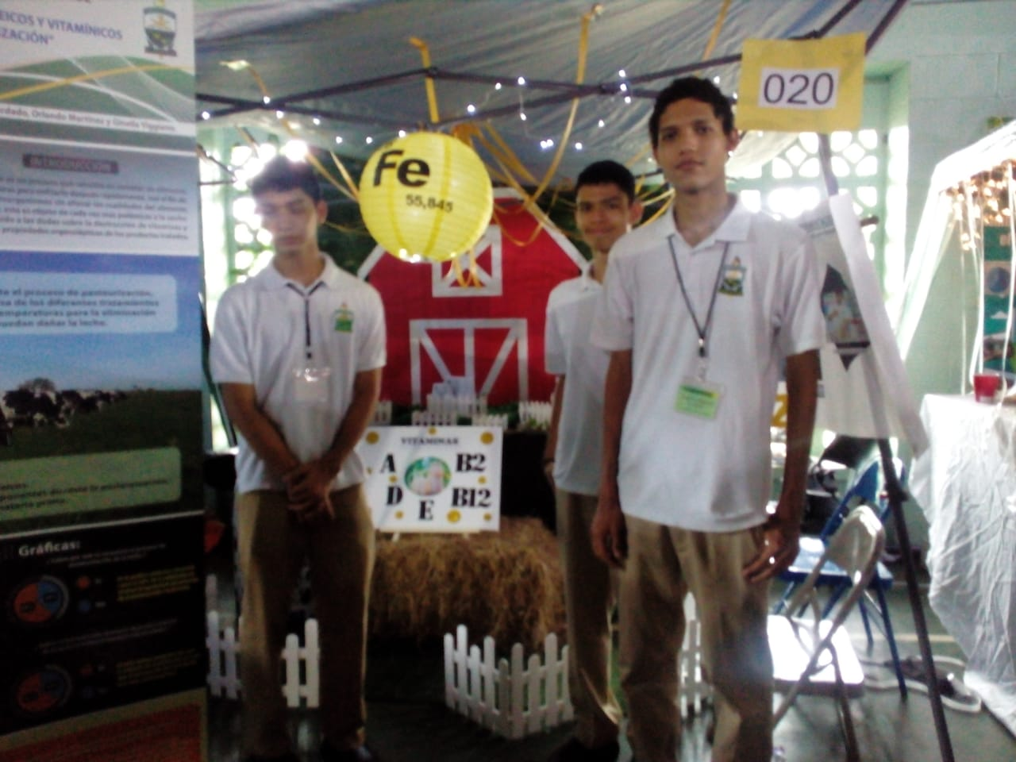
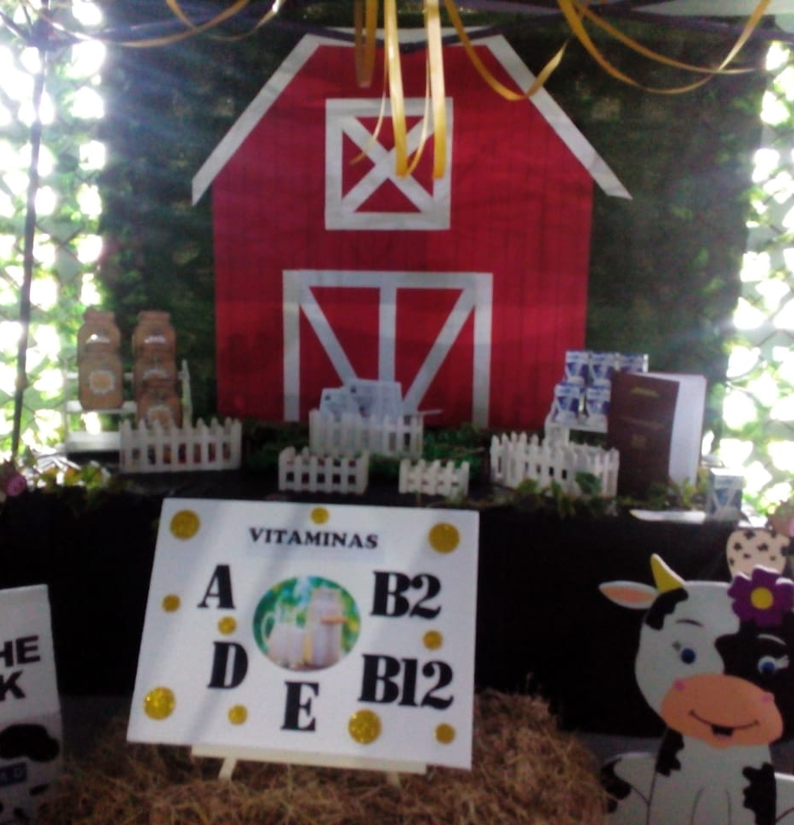
"pérdida de los componentes proteicos y vitamínicos de la leche Grado a post-pasteurización

Slide 31
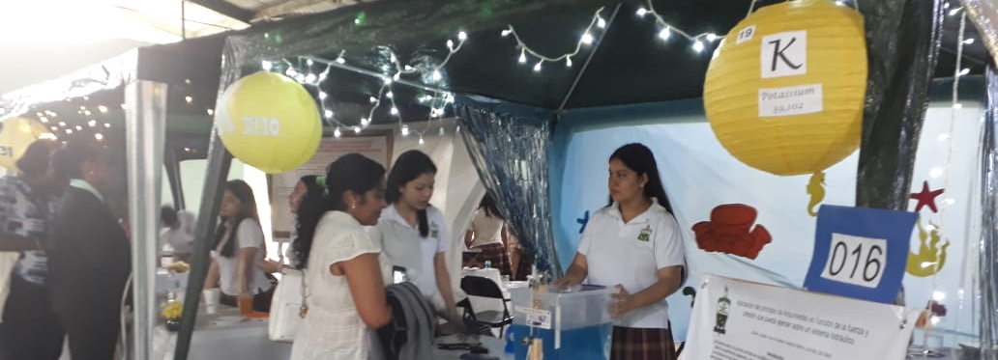
Aplicación del principio de arquÍmedes en función de la fuerza y la presión que pueda ejercer sobre un Sistema hidráulico

Slide 32
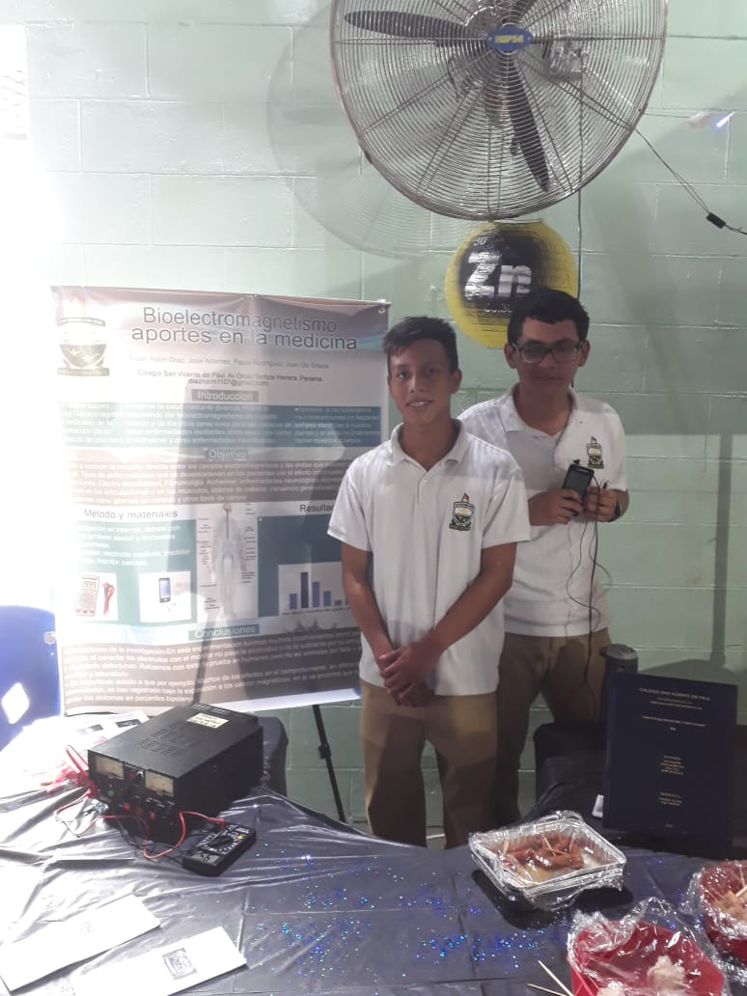
Bioelectromagnetismo aportes en la medicina

Slide 33
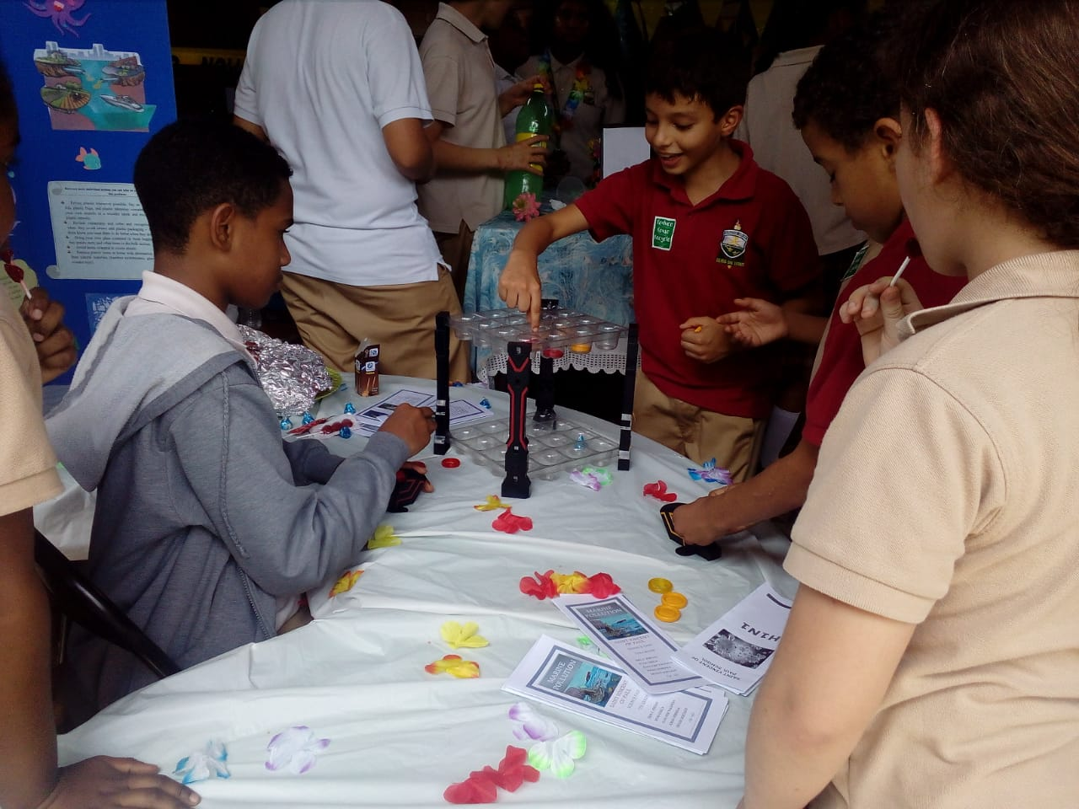
Proyecto científico

Slide 34
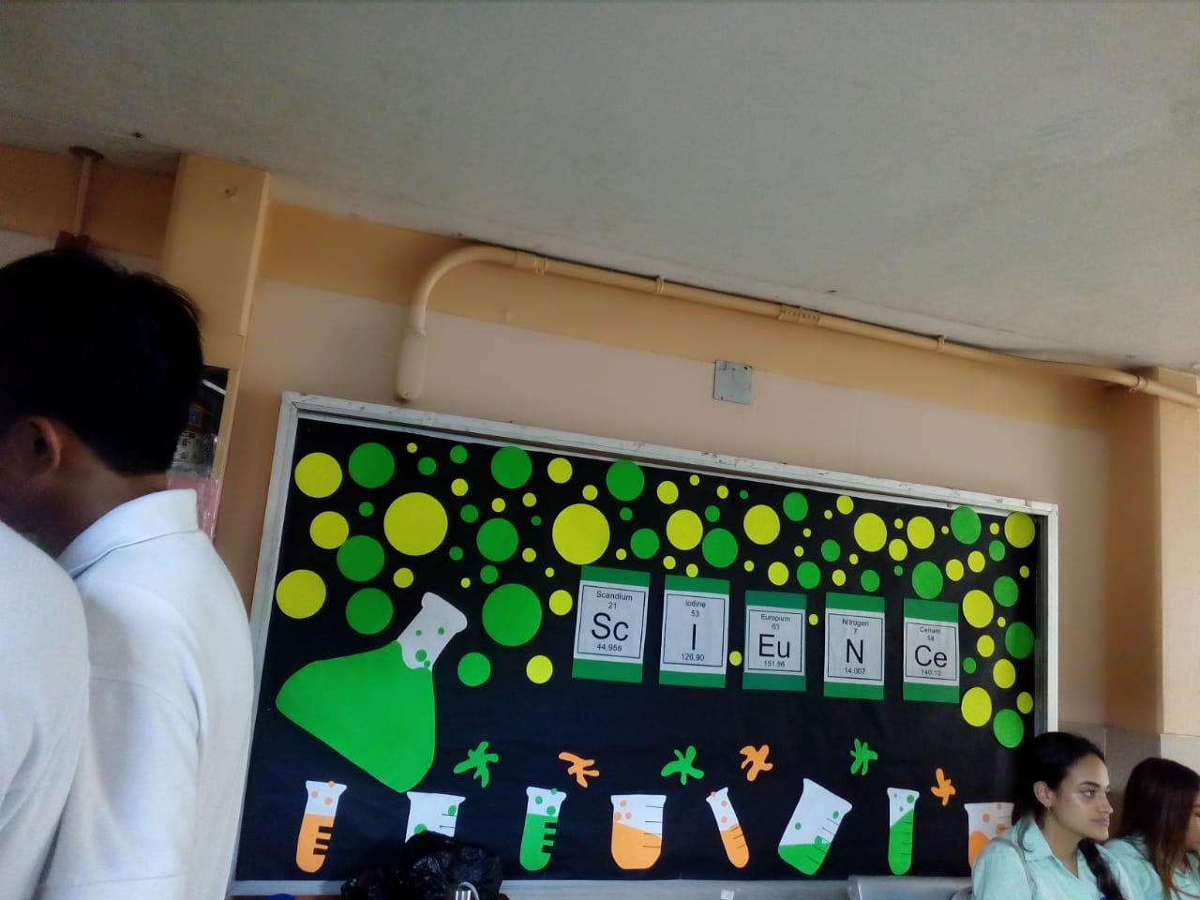
Mural de Química

Slide 35
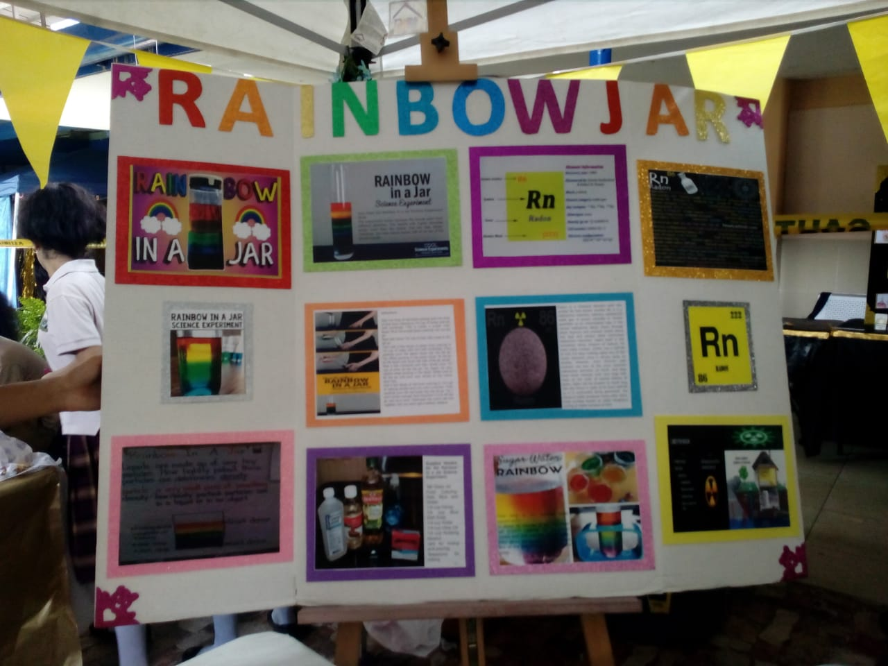
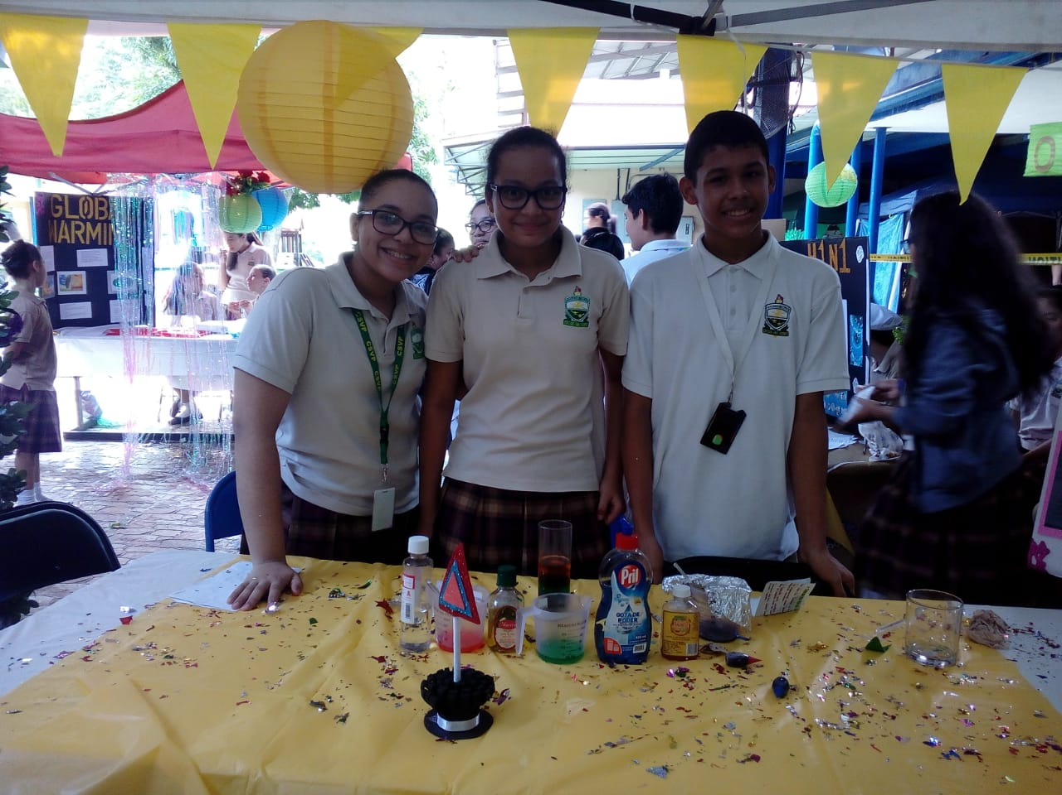
Rainbow jar (Tarro Arcoiris)

Slide 36
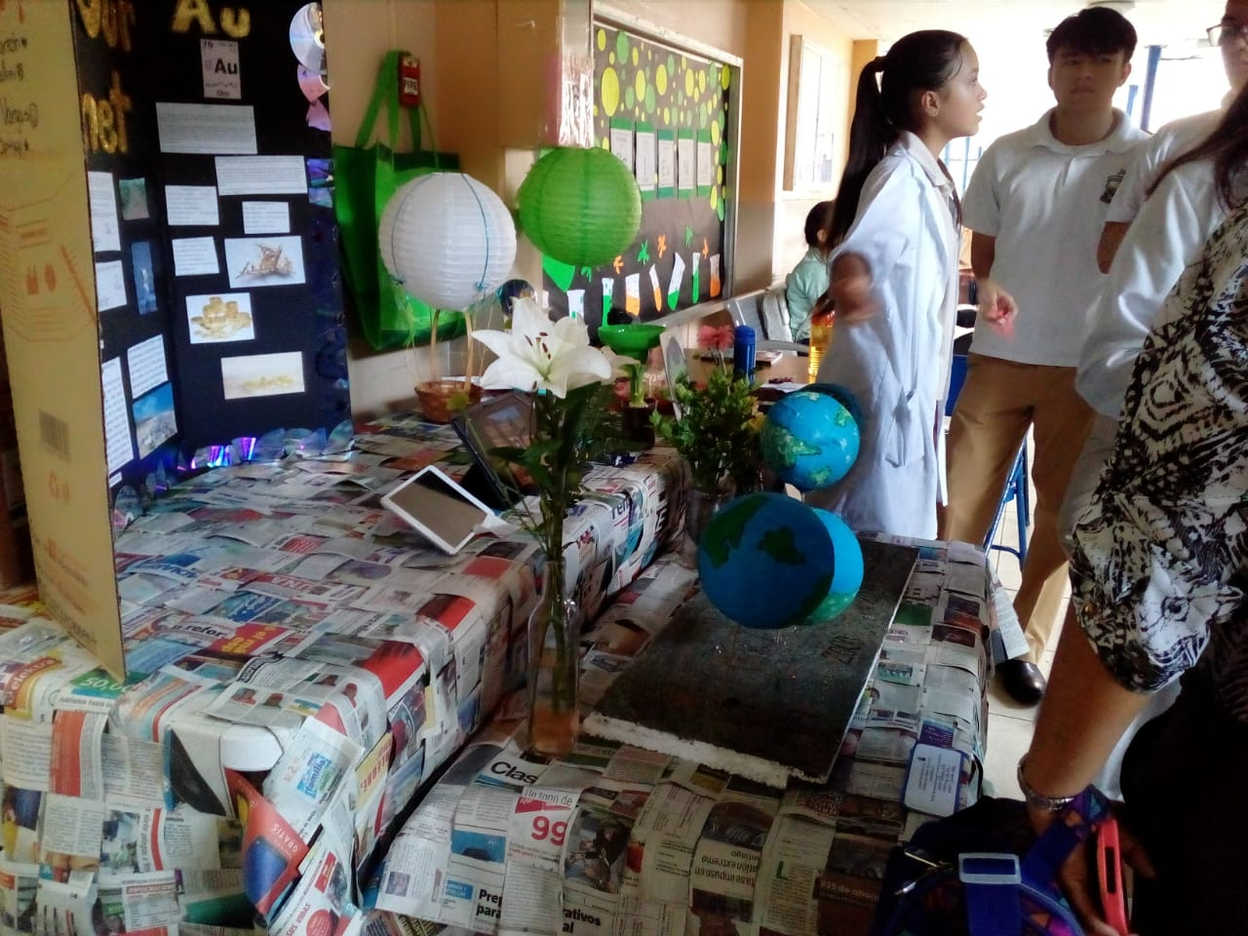
El ecosistema autosustentable

Slide 37

Muchas Gracias...

